Slide 1

Basis Data (Database)
Konsep Dasar, Perancangan ERD, dan Pemrograman SQL untuk SMK Kelas XI/XII
ANDRI SETIAWAN

Slide 2

01. Konsep Dasar
Pengertian Data, Informasi, dan Mengapa Basis Data Sangat Dibutuhkan

Slide 3
Pengertian Basis Data
BASIS dapat diartikan sebagai tempat berkumpul.
DATA adalah representasi fakta dunia nyata yang mewakili suatu objek seperti manusia (pegawai, siswa, pembeli, pelanggan), barang, hewan, peristiwa, konsep, keadaan, dan sebagainya, yang diwujudkan dalam bentuk angga, huruf, simbol, teks, gambar, bunyi, atau kombinasinyaara sederhana,
Secara sederhana, BASIS DATA adalah kumpulan data yang terorganisir dan saling terkait sehingga dapat diolah untuk menghasilkan informasi. Data dalam basis data disimpan dalam suatu media penyimpanan dan dapat diakses oleh berbagai aplikasi atau pengguna.

Slide 4
Menurut Beberapa ahli:
C.J. Date menyatakan bahwa basis data adalah kumpulan data yang tersimpan secara terintegrasi dan digunakan bersama oleh beberapa pengguna.
James Martin mendefinisikan basis data sebagai kumpulan data yang saling terkait untuk memenuhi kebutuhan berbagai pengguna dalam suatu organisasi.
Dari berbagai definisi tersebut, dapat disimpulkan bahwa basis data harus memenuhi unsur:
Terorganisir
Terintegrasi
Dapat diakses
Mendukung banyak pengguna

Slide 5
Perbedaan Data, Informasi, dan Basis Data
Untuk memahami basis data, kita perlu membedakan tiga istilah penting berikut:
Data
Merupakan fakta mentah yang belum diolah. Contoh:
“Ani”
“90”
“Jl. Merdeka No. 5”
Informasi
Data yang telah diproses sehingga memiliki makna. Contoh:
“Ani mendapatkan nilai 90 pada mata pelajaran Matematika.”
Basis Data
Kumpulan data terstruktur yang disimpan dalam sistem sehingga dapat menghasilkan informasi.

Slide 6







4 Komponen Utama Basis Data
Hardware
DBMS
Data
User
Perangkat keras seperti komputer server, memori (RAM), harddisk/SSD, dan infrastruktur jaringan.
Software pengelola database yang menjembatani user dengan penyimpanan data fisik.
Kumpulan tabel, record, atribut, serta relasi data yang disimpan secara terstruktur.
Pengguna sistem seperti Database Administrator (DBA), Programmer, dan End-User.

Slide 7
Konsep Dasar dalam Basis Data
Untuk memahami basis data lebih dalam, kita perlu mengenal konsep-konsep berikut:
Tabel
Field (Kolom)
Record (Baris)
Primary Key
Tempat menyimpan data dalam format baris dan kolom.
Atribut dari suatu data, misalnya Nama, NIM, Alamat.
Satu entri data lengkap dalam tabel.
Kolom unik yang menjadi identifikasi tunggal suatu record.
Foreign Key
Query
Schema
Kolom yang menghubungkan tabel satu dengan lainnya.
Perintah untuk mengambil, mengubah, atau menghapus data (SQL)
Struktur logis dari basis data.

Slide 8
Fungsi dan Tujuan Basis Data
Basis data dirancang bukan sekadar untuk menyimpan data, tetapi juga untuk mengelola dan memprosesnya.
Berikut fungsi utamanya:
a. Mengorganisir Data
Basis data menyimpan data dalam bentuk tabel, kolom, dan baris sehingga mudah untuk diolah.
b. Menghindari Redundansi
Redundansi adalah penggandaan data yang berlebihan. Basis data meminimalkan duplikasi data melalui normalisasi.
c. Menjaga Konsistensi Data
Melalui aturan-aturan tertentu, basis data memastikan semua data valid dan konsisten.
d. Menjamin Keamanan Data
Pengaturan hak akses, enkripsi, dan mekanisme backup menjaga data tetap aman.
e. Memudahkan Akses dan Pemrosesan Data
Menggunakan bahasa seperti SQL, pengguna dapat dengan cepat mengambil informasi tertentu.
f. Mendukung Pengambilan Keputusan
Data yang tersimpan dapat diolah menjadi informasi penting untuk analisis.

Slide 9



Mengenal Perangkat DBMS
Peran DBMS
DBMS Populer Industri
Database Management System (DBMS) adalah perangkat lunak yang berfungsi mengorganisir, menyimpan, mengubah, dan mengambil data kembali secara aman dan efisien.
MySQL / MariaDB: Sangat populer di pengembangan web dan bersifat open-source.
PostgreSQL: Digunakan untuk sistem skala besar yang membutuhkan fitur data kompleks.
Jenis DBMS Berdasarkan Model Datanya:
Relational Database (RDBMS) → menggunakan tabel dan SQL
Hierarchical Database → bentuk struktur pohon
Network Database → struktur lebih kompleks dari hierarchical
NoSQL Database → untuk data tidak terstruktur atau big data
SQLite: DBMS sangat ringan, cocok untuk aplikasi mobile (Android/iOS).

Slide 10
02. Perancangan Basis Data
Pemodelan Konseptual Menggunakan Entity Relationship Diagram (ERD)

Slide 11
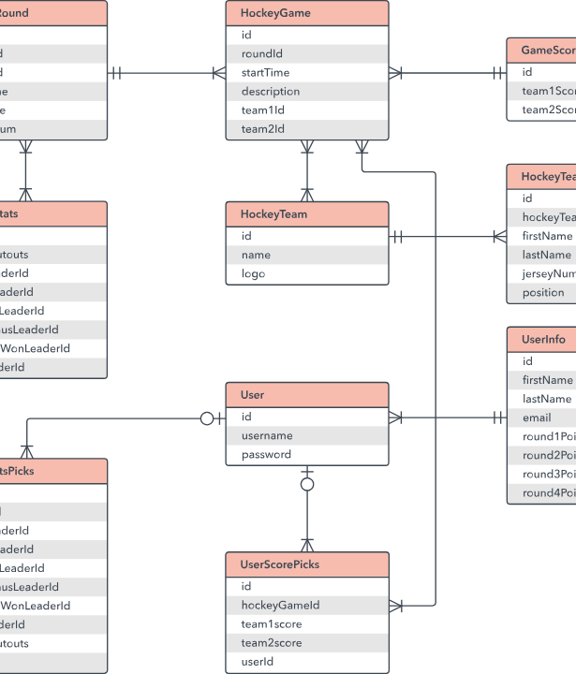
Entity Relationship Diagram
Komponen Utama ERD
ERD adalah diagram visual yang digunakan untuk merancang struktur basis data relasional sebelum diubah menjadi tabel nyata.
1. Entitas (Entity): Objek nyata yang datanya dicatat (contoh: Siswa, Buku, Guru).
2. Atribut (Attribute): Karakteristik yang melekat pada entitas (contoh: NISN, Nama, Alamat).
3. Relasi (Relationship): Hubungan keterkaitan antar entitas (contoh: Siswa meminjam Buku).

Slide 12
Konsep Normalisasi Data
Tujuan Normalisasi: Memecah tabel kompleks menjadi tabel-tabel kecil yang efisien untuk menghilangkan duplikasi (redudansi) data dan mencegah anomali data.
Bentuk Normal Pertama (1NF): Menghilangkan grup berulang dan memastikan setiap kolom hanya berisi satu nilai bernilai tunggal (atomic value).
(One to One (1:1): Satu siswa memiliki satu nomor kartu pelajar.
Bentuk Normal Kedua (2NF): Memenuhi syarat 1NF dan memastikan semua atribut non-key bergantung penuh pada Primary Key.
One to Many (1:N): Satu kelas berisi banyak siswa.
Bentuk Normal Ketiga (3NF): Memenuhi syarat 2NF dan menghilangkan ketergantungan transitif (antar atribut non-key tidak boleh saling mempengaruhi).
Many to Many (M:N): Banyak siswa dapat mempelajari banyak mata pelajaran sekaligus.

Slide 13
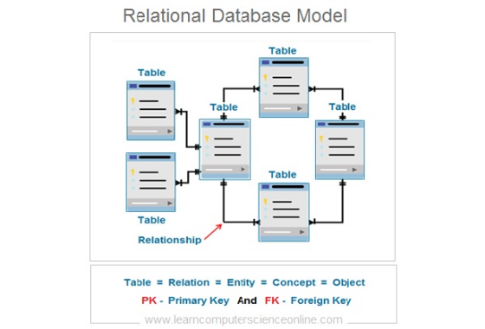
Primary & Foreign Key
Kunci relasi adalah fondasi dari RDBMS untuk menjaga integritas dan hubungan antar tabel:
Primary Key (PK): Field unik yang mengidentifikasi setiap baris data secara pasti (misal: NISN). Nilai PK tidak boleh sama atau bernilai kosong (NULL).
Foreign Key (FK): Field pada suatu tabel yang merujuk pada Primary Key di tabel lain untuk membentuk hubungan/relasi data.
Integritas Referensial: Aturan yang memastikan bahwa relasi antar tabel tetap konsisten dan tidak ada data yang terputus.

Slide 14
03. Bahasa SQL
Structured Query Language: Standar Bahasa Pengelolaan Basis Data Relasional

Slide 15
SQL dan Perintah Dasarnya
SQL (Structured Query Language) adalah bahasa standar untuk mengakses basis data relasional
Kategori | Fungsi Utama | Perintah Dasar | Contoh Sintaks
DDL (Data Definition) | Membuat & mengubah struktur tabel/database | CREATE, ALTER, DROP | CREATE TABLE siswa (...);
DML (Data Manipulation) | Mengolah & memanipulasi baris data | INSERT, SELECT, UPDATE, DELETE | SELECT * FROM siswa;
DCL (Data Control) | Mengatur hak akses pengguna (user privileges) | GRANT, REVOKE | GRANT ALL ON db_smk TO user;
TCL (Transaction Control) | Mengelola transaksi perintah database | COMMIT, ROLLBACK | COMMIT;

Slide 16
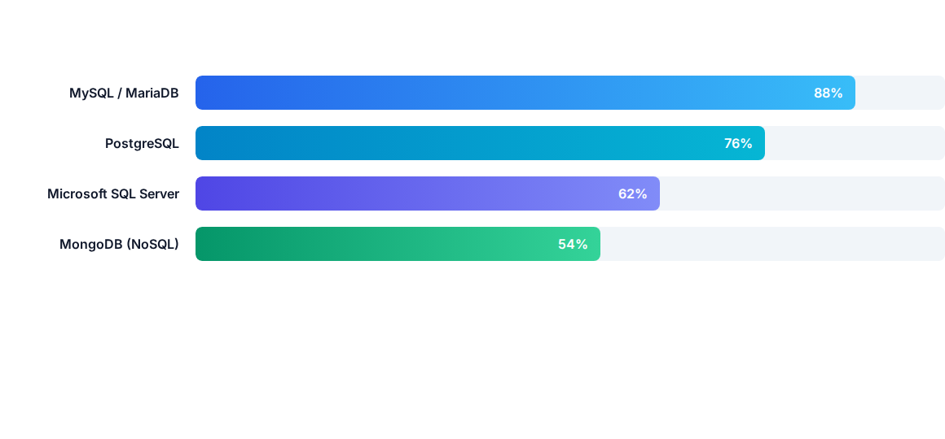
Penggunaan DBMS di Industri
Kesimpulan Industri: MySQL dan PostgreSQL menjadi DBMS paling dominan yang digunakan oleh pengembang perangkat lunak karena stabilitas, dukungan open-source, dan komunitas pengembang yang sangat luas.

Slide 17
Tren Perkembangan Basis Data Modern
Teknologi basis data terus berkembang, beberapa tren penting:
a. Big Data
Pengelolaan data dalam jumlah besar dan kompleks.
b. Cloud Database
Basis data yang disimpan di cloud seperti AWS, Azure, Google Cloud.
c. Artificial Intelligence & Machine Learning
Basis data menjadi sumber pelatihan model AI.
d. Real-Time Database
Data diperbarui secara langsung (real-time).

Slide 18
Sesi Diskusi & Tanya Jawab
Apakah ada materi yang ingin didiskusikan lebih lanjut?

